Slide 1
ARTE 3 A-B
Objetivo. Dibujar y conocer las INSTITUCIONES PRIVADAS
Profesores :Blanca Medina-Jaime Letelier
Jletelier@colegiosannicolas.cl

Slide 2
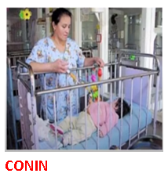
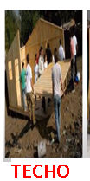
INSTITUCIONES
PRIVADAS

Slide 3
VIDEO DE APOYO
Observa el siguiente video

Slide 4
INSTRUCCIONES
Luego de visto el video:
a)En tu croquera pon fecha ,título del dibujo y objetivo
b)Selecciona tres de las instituciones privadas que observaste
en el video y haz un dibujo de las 3 elegidas
cumpliendo su función solodaria en la comunidad
c)Luego de hacer tus 3 dibujos, coloréalos ,según te parezca
d)No olvidar pintar parejo con tus colores
e)Finalmente escribe detrás de tus dibujos qué función cumplen
las intituciones que seleccionaste

